Slide 1


Développement Mobile : Android
Cours N°5
Intégration de Google Map sous Android
Rami AMRI (rami.amri@gmail.com)
FST
2012/2013

Slide 2
Récupération de la clé Google Map
Afin de pouvoir utiliser Google map dans votre application, il vous faut une clé API.
chaque application doit être signée et la clé API est basée sur le debug certificate .
il faut créer un md5 checksum

Slide 3
Récupération de la clé Google Map
Pour créer votre md5, il faut trouver où se situe votre fichier debug.keystore.
Windows Seven : C:\Users\xxxx\.android\debug.keystore
Windows Vista: C:\Users\xxxx\AppData\Local\Android\debug.keystore
Windows XP: C:\Documents and Settings\xxxx\Android\debug.keystore
Mac, Linux: ~/.android/debug.keystore
xxx : Correspond à votre nom d’utilisateur.

Slide 4
Récupération de la clé Google Map
Si vous utilisez Eclipse, vous pouvez obtenir le chemin de la façon suivante « windows > Prefs > Android > Build ».
Une fois le chemin connu, il faut lancer une console windows (Démarrer -> Exécuter puis taper cmd). Puis dans la console, taper la commande suivante :
keytool -list -alias androiddebugkey -keystore <chemin_vers_le_fichier_debug>.keystore -storepass android -keypass android

Slide 5
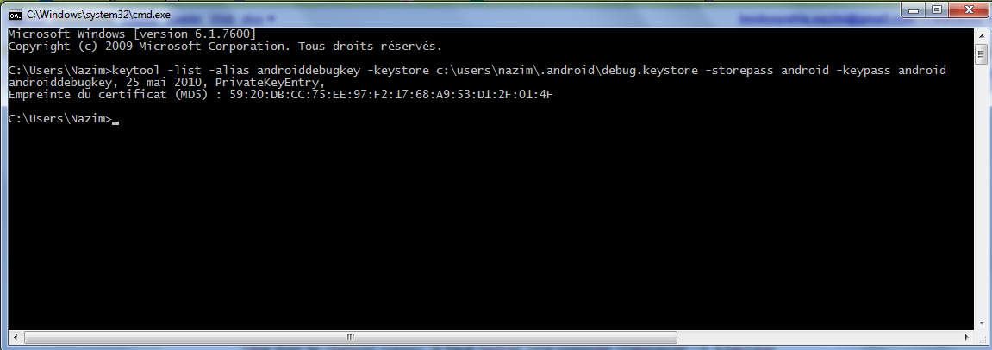
Récupération de la clé Google Map

Slide 6
Récupération de la clé Google Map
Une fois cette première clé md5 checksum obtenue, vous pouvez générer la clé API à cette adresse :
http://code.google.com/intl/fr/android/maps-api-signup.html
un compte Google étant nécessaire.

Slide 7
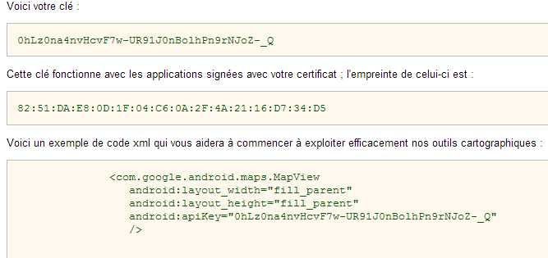
Récupération de la clé Google Map

Slide 8

Récupération de la clé Google Map
on l’ajoute au fichier string.xml le nom mapsKey .

Slide 9
Modification du manifest
Il faut également modifier le fichier AndroidManifest.xml pour lui indiquer que l'API Google Maps est utile ainsi qu'ajouter les autorisations nécessaires pour utiliser internet et la localisation

Slide 10
Création de notre application
Pour commencer, on crée un projet Android avec les attributs suivants :
Nom du projet : HelloGoogleMap.
Choix du SDK : La version que vous souhaitez mais vous devez obligatoirement prendre la version Google APi
Nom de l’application : GoogleMapApp
Nom du package : com.android.map
Création d’une activité : HelloGoogleMapActivity

Slide 11
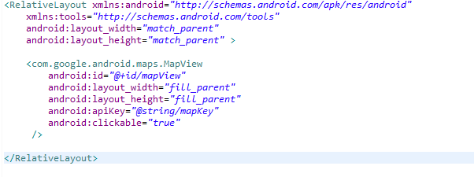
Création de Google map
Dans notre fichier « main.xml », nous allons intégrer une google map

Slide 12
Création de Google map
Explication de ses attributs :
android:id : Identifiant de la google map.
android:layout_width et android:layout_height : Largeur et Hauteur de la google Map.
android:clickable : Permet à l’utilisateur de pouvoir cliquer sur la google map.
android:mapKey : A cet emplacement, vous allez spécifier la clé google map qu’on a obtenue précédemment).

Slide 13
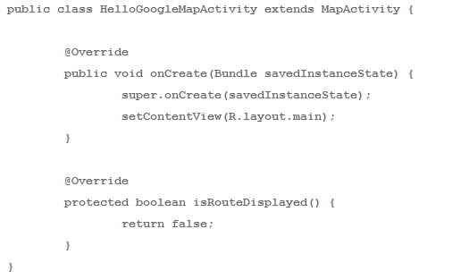
Création de l’activité principale
Dans l’activité principale, on met :

Slide 14
Création de l’activité principale
La méthode IsRouteDisplayed sert à indiquer si votre application affiche des itinéraires (utilisé pour la navigation).
Vous devez la surcharger car vous implémentez
MapActivity

Slide 15
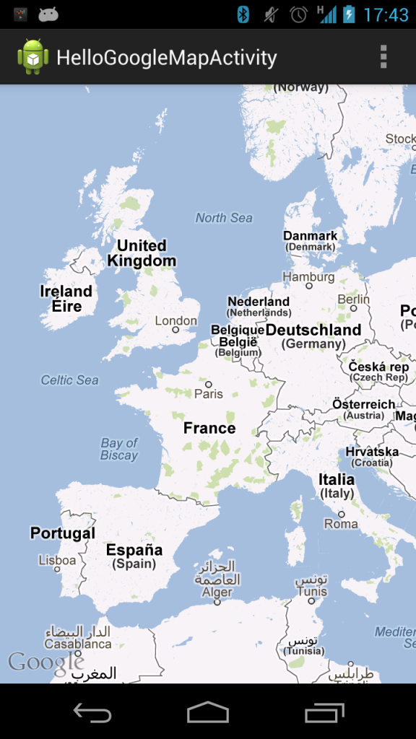
Création de l’activité principale

Slide 16
Gestion du zoom
Afin de permettre à l’utilisateur de zoomer à l’aide de bouton, il faut d’utiliser la méthode
setBuiltInZoomControls
sous le oncreate(), on met :

Slide 17

Gestion du zoom

Slide 18
Niveau de zoom
Si on souhaite ajuster le niveau de zoom défini lors de l’initialisation de notre carte, on utilise la méthode
setZoom

Slide 19
Modifier le type de la carte
Pour afficher une vision satellite d’une carte, on utilise la méthode setSatellite en indiquant si on souhaite afficher la vision satellite (true) ou non (false).
nous allons faire en sorte qu’au moment où l’utilisateur appuie sur le bouton VOLUME_UP (augmenter le volume) la vision satellite s’active. Même chose pour le bouton VOLUME_DOWN (vision satellite désactivée).

Slide 20
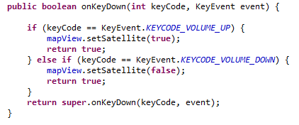
Modifier le type de la carte

Slide 21
Géocalisation
Voir cours précédent.
Rappel:
Utilisation de locationlistener,

Slide 22
Mise à jour de la position sur la carte
Maintenant que les nouvelles coordonnées de l’utilisateur sont récupérées, on aimerait mettre à jour la carte afin qu’elle se positionne à l’emplacement de l’utilisateur
créer une instance de la classe GeoPoint (Représentant un point sur un carte) à l’aide des nouvelles coordonnées, puis demander à la carte de se déplacer à cette position

Slide 23
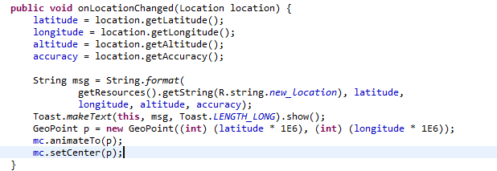
Mise à jour de la position sur la carte

Slide 24
Afficher une boussole
une classe existe dans l’API Google Map d’Android qui permet d’indiquer la position, il s’agit de
MyLocationOverlay
Créer notre variable
Instancier la classe
Affichage d’une boussole

Slide 25
Réagir au positionnement de l’utilisateur
exécuter une action particulière dès que le positionnement de l’utilisateur est définie, par exemple centrer ou zoomer la map,
Une méthode est disponible dans la classe MyLocationOverlay, il s’agit derunOnFirstFix.

Slide 26

Réagir au positionnement de l’utilisateur

